Slide 1


CHÀO MỪNG QUÝ THẦY CÔ VÀ
CÁC EM ĐẾNVỚI TIẾT HỌC
HÔM NAY

Slide 2


Khởi động

Slide 3
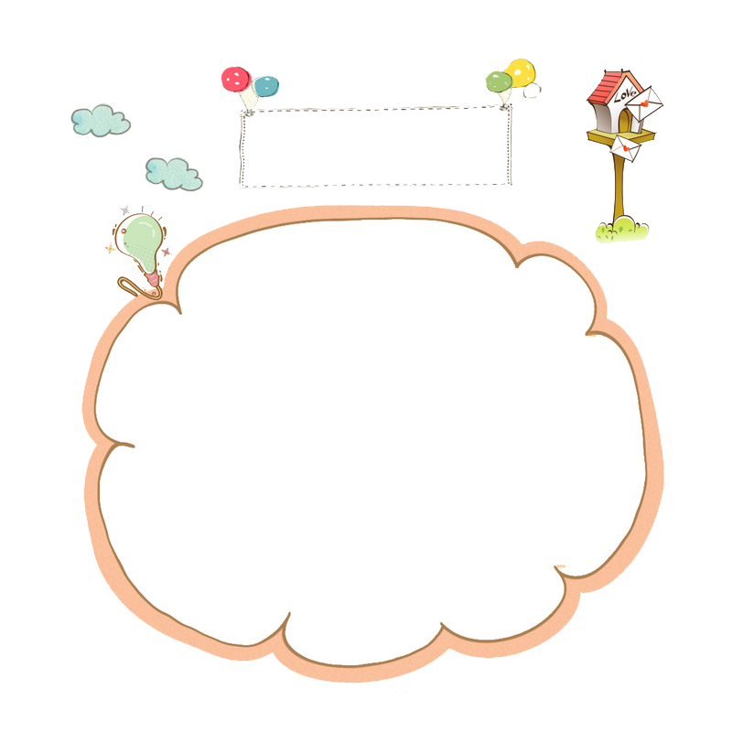
TRÒ CHƠI: ĐUỔI HÌNH BẮT CHỮ
Những hình ảnh sau gợi cho ta liên tưởng đến câu ca dao, tục ngữ nào?

Slide 4
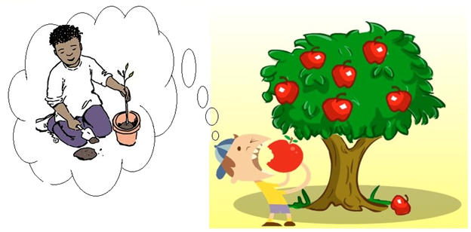
ĂN QUẢ NHỚ KẺ TRỒNG CÂY

Slide 5
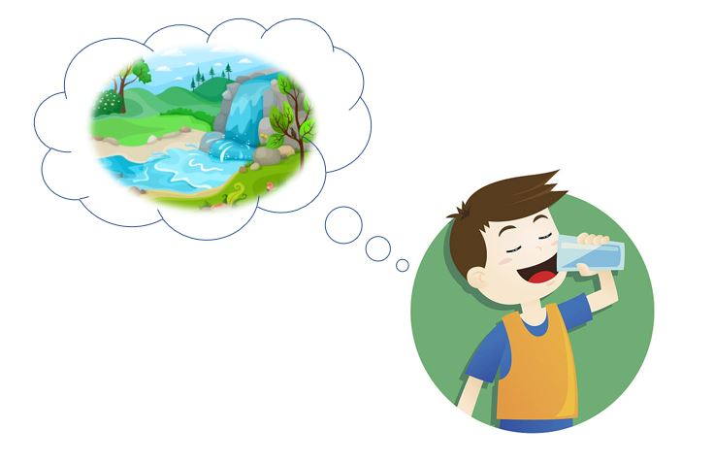
UỐNG NƯỚC NHỚ NGUỒN

Slide 6
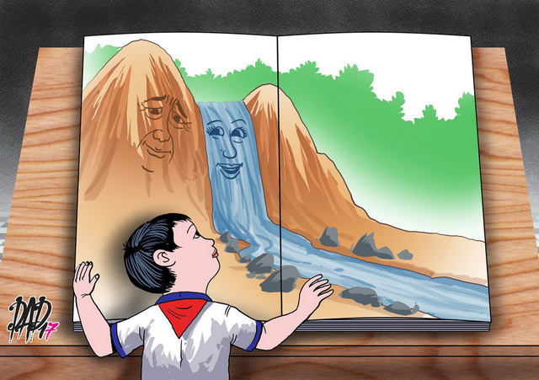
CÔNG CHA NHƯ NÚI THÁI SƠN
NGHĨA MẸ NHƯ NƯỚC TRONG NGUỒN CHẢY RA

Slide 7
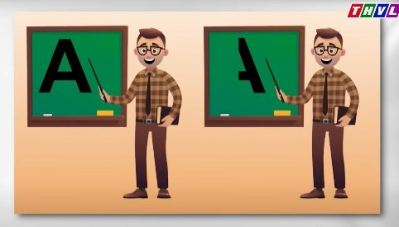
NHẤT TỰ VI SƯ, BÁN TỰ VI SƯ

Slide 8
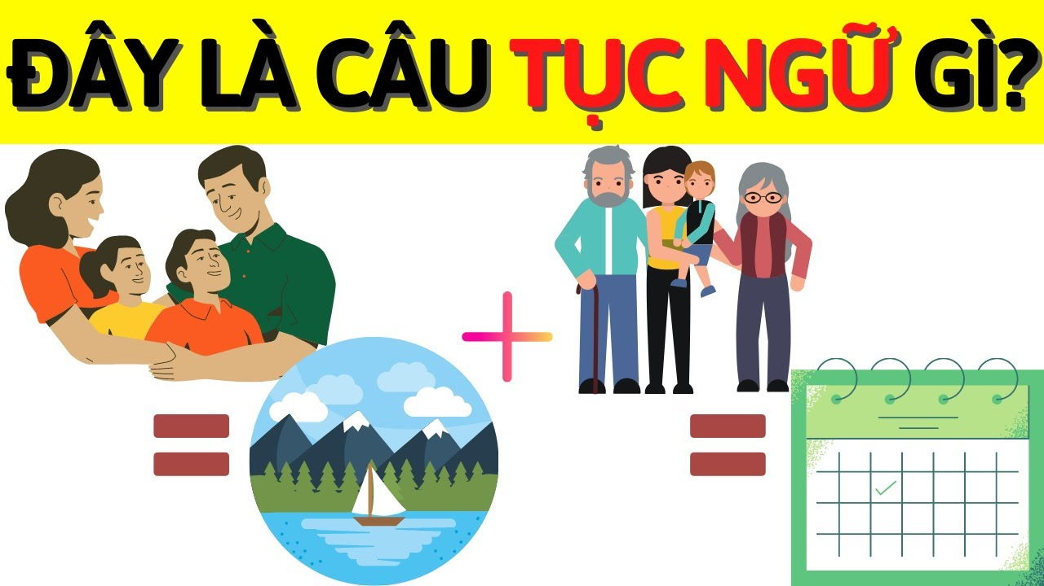
Cha mẹ nuôi con biển trời lai láng
Con nuôi cha mẹ kể tháng kể ngày

Slide 9




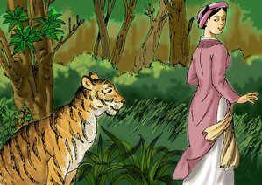
VĂN BẢN 5
CON HỔ CÓ NGHĨA

Slide 10
I. ĐỌC – TÌM HIỂU CHUNG

Slide 11
1. Đọc văn bản
Yêu cầu:
- Đọc lần lượt từng mẩu chuyện. Chú ý phân biệt lời người kể chuyện với lời của các nhân vật
2. Tìm hiểu chung

Slide 12

a. Tác giả:
Vũ Trinh (1759 - 1828); Quê ở Bắc Ninh
VŨ TRINH
Sáng tác cả thơ và văn xuôi
Các tác phẩm chính: Lan Trì kiến văn lục, Cung oán thi tập, Sử yến thi tập,…

Slide 13
b. Tác phẩm
HS HOẠT ĐỘNG CẶP ĐÔI
THỜI GIAN 3 PHÚT
? Xuất xứ của văn bản.
? Thể loại của văn bản.
? Mục đích của văn bản.
? Bố cục của văn bản.
? Nhân vật trong văn bản gồm những ai?
? Tóm tắt truyện.

Slide 14
Xuất xứ
  “Con hổ có nghĩa” là truyện thứ 8 trong 45 truyện ngắn viết bằng chữ Hán trong tuyển tập truyện “Lan Trì kiến văn lục”
  Truyện trung đại
Thể loại
Mục đích
Văn bản mượn chuyện con hổ để khuyên nhủ con người nhớ đến truyền thống tốt đẹp của người nhân dân ta “uống nước nhớ nguồn”.

Slide 15
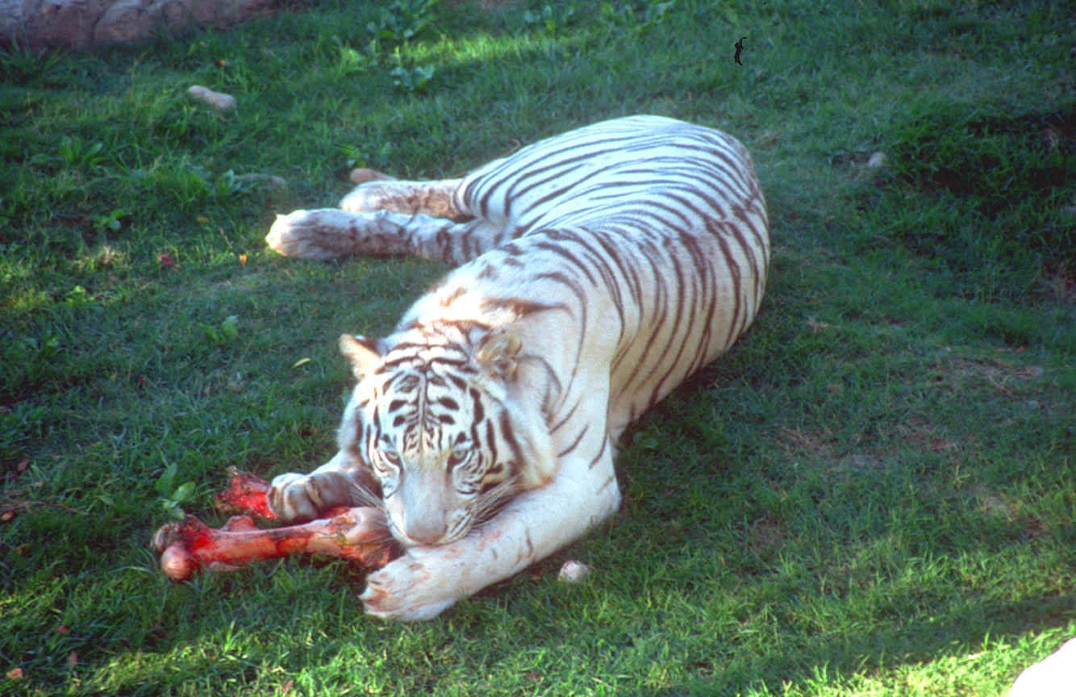
Bố cục
Truyện gồm 2 phần
Hổ trả nghĩa bác tiều
Hổ trả nghĩa bà đỡ Trần

Slide 16
II. KHÁM PHÁ VĂN BẢN
HOẠT ĐỘNG NHÓM 2 BÀN
THỜI GIAN 5 PHÚT
Dãy 1,3: Phiếu học tập số 1
Dãy 2,4: Phiếu học tập số 2

Slide 17
Theo dõi vào văn bản kết hợp với hiểu biết của em hãy hoàn thành Phiếu học tập số 1:
 | Con hổ | Bà đỡ Trần
Tình huống (1)
Thái độ và hành động (2)
Tình cảm (3)

Slide 18
Theo dõi vào văn bản kết hợp với hiểu biết của em hãy hoàn thành Phiếu học tập số 2
 | Con hổ | Bác tiều phu
Tình huống (1)
Thái độ và hành động (2)
Tình cảm (3)

Slide 19
 | Con hổ | Bà đỡ Trần
Tình huống | Con hổ cái đau đẻ, hổ đực đi tìm người đỡ đẻ.
Thái độ và hành động | Hổ đực xông đến cõng bà đỡ Trần đi đỡ đẻ cho hổ cái. Hổ đực đền cho bà một cục bạc | -Run sợ -Giúp hổ cái sinh con
Tình cảm | - Đền ơn bà, chia tay lưu luyến. Con hổ có tình, có nghĩa. | Giàu lòng nhân hậu, có tình yêu thương đối với động vật (người khác)

Slide 20
 | Con hổ | Bác tiều phu
Tình huống | Con hổ trắng mắc khúc xương trong họng
Thái độ và hành động | - Đền ơn bằng thịt thú rừng. - Xót thương khi bác tiều mất và cúng tế hằng năm | -Run sợ, treo lên cây, uống rượu. -Lấy khúc xương trong họng hổ
Tình cảm | - Mãi mãi ghi nhớ ơn nghĩa đối với người đã giúp đỡ mình dù người đấy đã qua đời | -Can đảm, dũng cảm. -Yêu thương động vật.

Slide 21
Câu chuyện thứ nhất: Chỉ biết ghi nhớ ơn nghĩa đối với người giúp đỡ minh một lần duy nhất.
KẾT LUẬN
Câu chuyện thứ hai: mãi mãi ghi nhớ ơn nghĩa đối với người đã giúp đỡ mình dù người đấy đã qua đời.

Slide 22
Nêu những bài học rút ra từ câu chuyện của con hổ có nghĩa?
Phải biết tri ân, biết đền đáp những người giúp đỡ minh.
BÀI HỌC
Làm những điều tốt cho chinh bản thân mình

Slide 23
III. Tổng kết
HOẠT ĐỘNG CẶP ĐÔI
THỜI GIAN 3 PHÚT
? Nhận xét về nghệ thuật của văn bản?
? Từ câu chuyện “Con hổ có nghĩa” rút ra bài học gì?

Slide 24
TỔNG KẾT
NGHỆ THUẬT
NỘI DUNG
Từ câu chuyện con hổ có nghĩa rút ra bài học:
Phải biết tri ân, biết đền đáp những người giúp đỡ mình, làm những điều tốt đẹp cho minh.
- Sử dụng biện pháp tu từ nhân hóa, xây dựng nhân vật mang tính may mắn
- Mượn chuyện loài vật để đưa ra lời khuyên răn bổ ích đối với con người.
.

Slide 25


NGƯỜI ĐÀN ÔNG CÔ ĐỘC GIỮA RỪNG
- Đoàn Giỏi-
LUYỆN TẬP
I. TRẢI NGHIỆM CÙNG VĂN BẢN
II. SUY NGẪM VÀ PHẢN HỒI
III. TỔNG KẾT
IV. LUYỆN TẬP
Câu 1. Văn bản Con hổ có nghĩa là loại truyện gì?
A. Truyện dân gian
B. Truyện thiếu nhi
C. Truyện trung đại
D. Truyện hiện đại

Slide 26
NGƯỜI ĐÀN ÔNG CÔ ĐỘC GIỮA RỪNG
- Đoàn Giỏi-
LUYỆN TẬP
I. TRẢI NGHIỆM CÙNG VĂN BẢN
II. SUY NGẪM VÀ PHẢN HỒI
III. TỔNG KẾT
IV. LUYỆN TẬP
Câu 2: Nhận xét nào gần đúng với ý nghĩa của truyện:
A. Truyện đề cao tình cảm thủy chung giữa con người với con người.
B. Truyện đề cao tình cảm giữa con người với loài vật
C. Truyện đề cao cái nghĩa và khuyên con người biết tôn trọng ân nghĩa.
D. Truyện ca ngợi phẩm chất tốt đẹp của loài vật.

Slide 27
NGƯỜI ĐÀN ÔNG CÔ ĐỘC GIỮA RỪNG
- Đoàn Giỏi-
LUYỆN TẬP
I. TRẢI NGHIỆM CÙNG VĂN BẢN
II. SUY NGẪM VÀ PHẢN HỒI
III. TỔNG KẾT
IV. LUYỆN TẬP
Câu 3: Truyện Con hổ có nghĩa đã:
A. Mượn chuyện loài vật để nói chuyện con người.
B. Mượn chuyện con người để nói chuyện con người.
C. Mượn chuyện loài vật để nói chuyện loài vật.
D. Mượn chuyện con người để nói chuyện loài vật.

Slide 28
NGƯỜI ĐÀN ÔNG CÔ ĐỘC GIỮA RỪNG
- Đoàn Giỏi-
LUYỆN TẬP
I. TRẢI NGHIỆM CÙNG VĂN BẢN
II. SUY NGẪM VÀ PHẢN HỒI
III. TỔNG KẾT
IV. LUYỆN TẬP
Câu 4: Chi tiết nào thể hiện rõ nhất cái nghĩa của con hổ thứ nhất.
A.Hổ đực cầm tay bà đỡ nhìn hổ cái ,nhỏ nước mắt.
B.Hổ đực đùa giỡn với hổ con mới sinh.
C.Bà đỡ Trần đỡ đẻ cho hổ .
D.Hổ đực tặng bạc cho bà đỡ .

Slide 29
NGƯỜI ĐÀN ÔNG CÔ ĐỘC GIỮA RỪNG
- Đoàn Giỏi-
LUYỆN TẬP
I. TRẢI NGHIỆM CÙNG VĂN BẢN
II. SUY NGẪM VÀ PHẢN HỒI
III. TỔNG KẾT
IV. LUYỆN TẬP
Câu 5: Chuyện con hổ thứ hai so với truyện con hổ thứ nhất có thêm ý nghĩa gì?
A.Đền ơn ngay người đã giúp mình .
B.Đền ơn khi ân nhân còn sống .
C.Đền ơn trong nhiều năm .
D.Đền ơn mãi ngay cả khi ân nhân đã chết .

Slide 30
NGƯỜI ĐÀN ÔNG CÔ ĐỘC GIỮA RỪNG
- Đoàn Giỏi-
LUYỆN TẬP
I. TRẢI NGHIỆM CÙNG VĂN BẢN
II. SUY NGẪM VÀ PHẢN HỒI
III. TỔNG KẾT
IV. LUYỆN TẬP
Câu 6:Truyện Con hổ có nghĩa đề cao triết lí sống nào ?
A.Tri ân trọng nghĩa .
B.Dũng cảm.
C.Không tham lam .
D.Giúp đỡ người khác .

Slide 31

th¶o luËn
Tại sao tác giả lại dựng lên chuyện “Con hổ có nghĩa” mà không phải là “Con người có nghĩa”?

Slide 32




CON HỔ CÓ NGHĨA
IV. Vận dụng

Slide 33
Viết một đoạn văn ngắn từ 5-7 câu nêu suy nghĩ của em về bài học rút ra từ văn bản “Con hổ có nghĩa”.

Slide 34

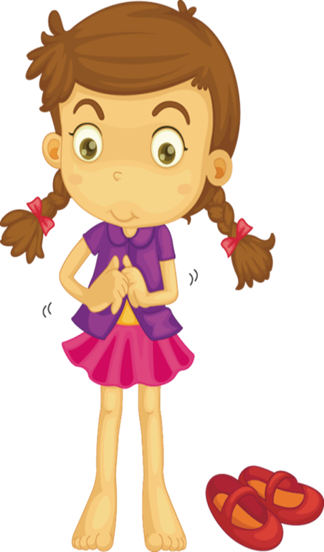
Tạm biệt các em!!!

